Slide 1
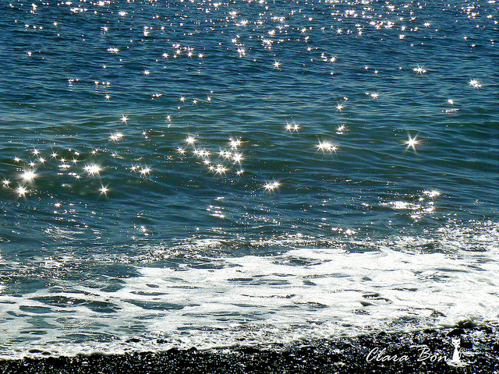
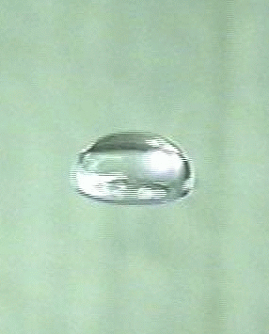
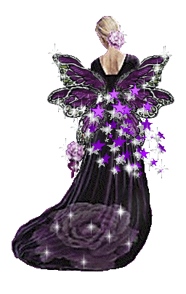
UNA GOTA

Slide 2
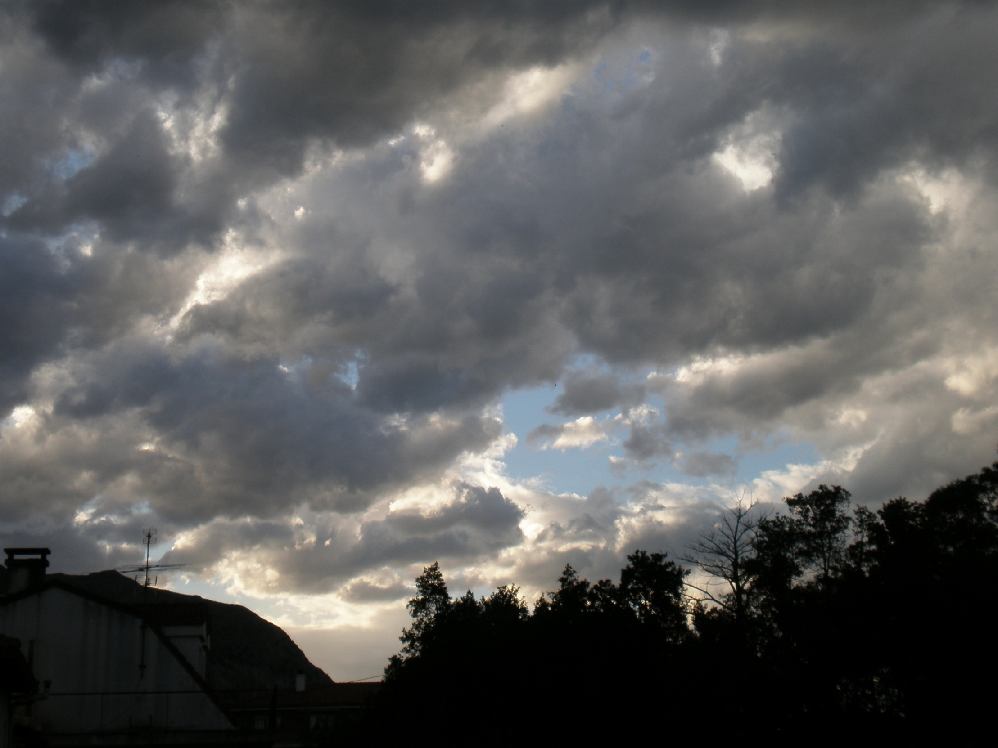
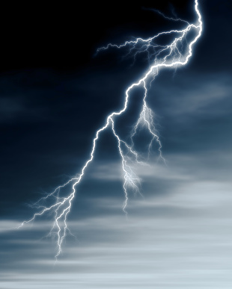
Soy una gota de agua que nació en una nube de tormenta.

Slide 3
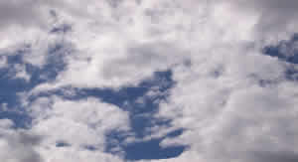

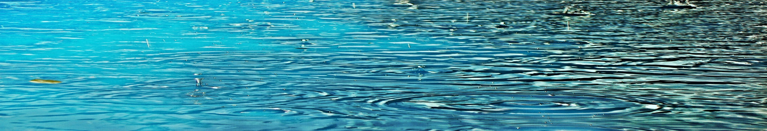
En mi niñez me precipité al vacio

Slide 4

y al impactar contra la tierra comenzó mi juventud.

Slide 5
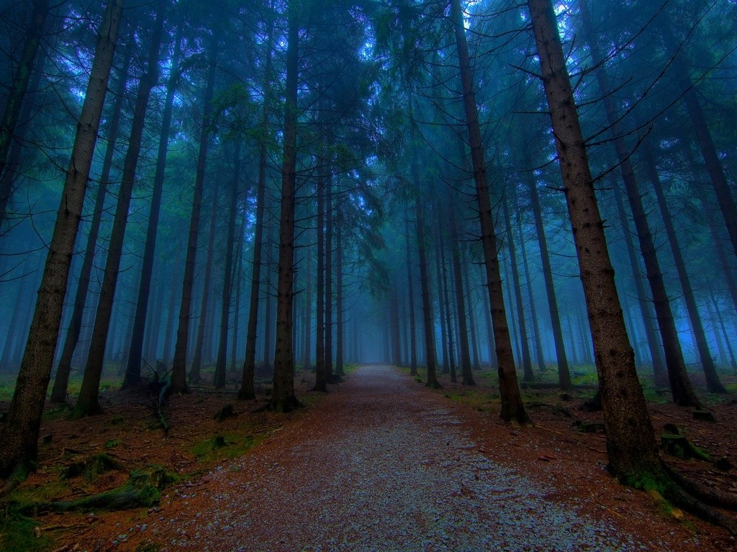
En Ésta discurrí por la superficie de la tierra

Slide 6
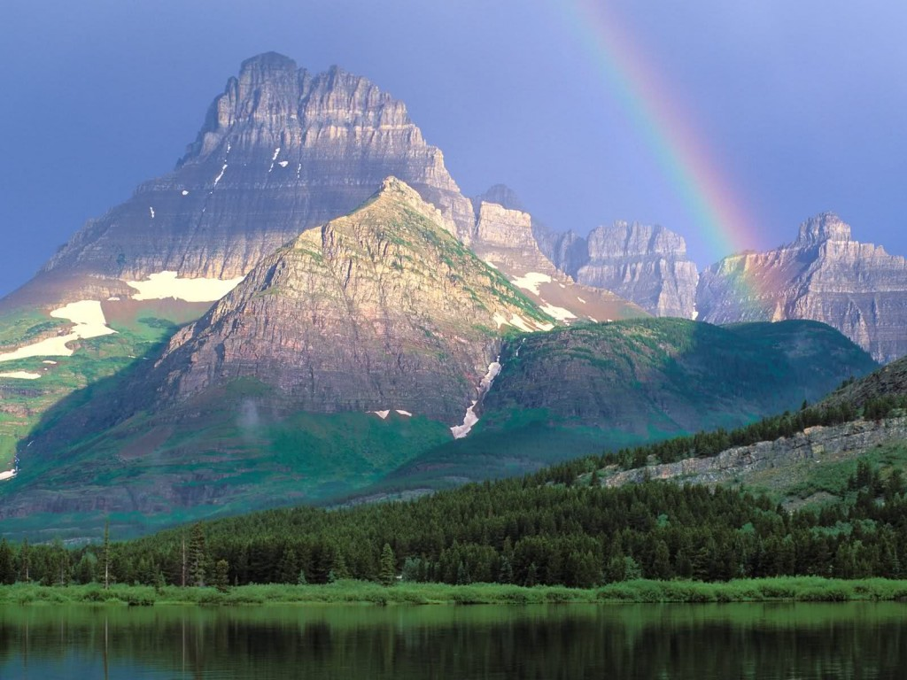
Y ME UNÍ A MÁS GOTAS

Slide 7


Slide 8
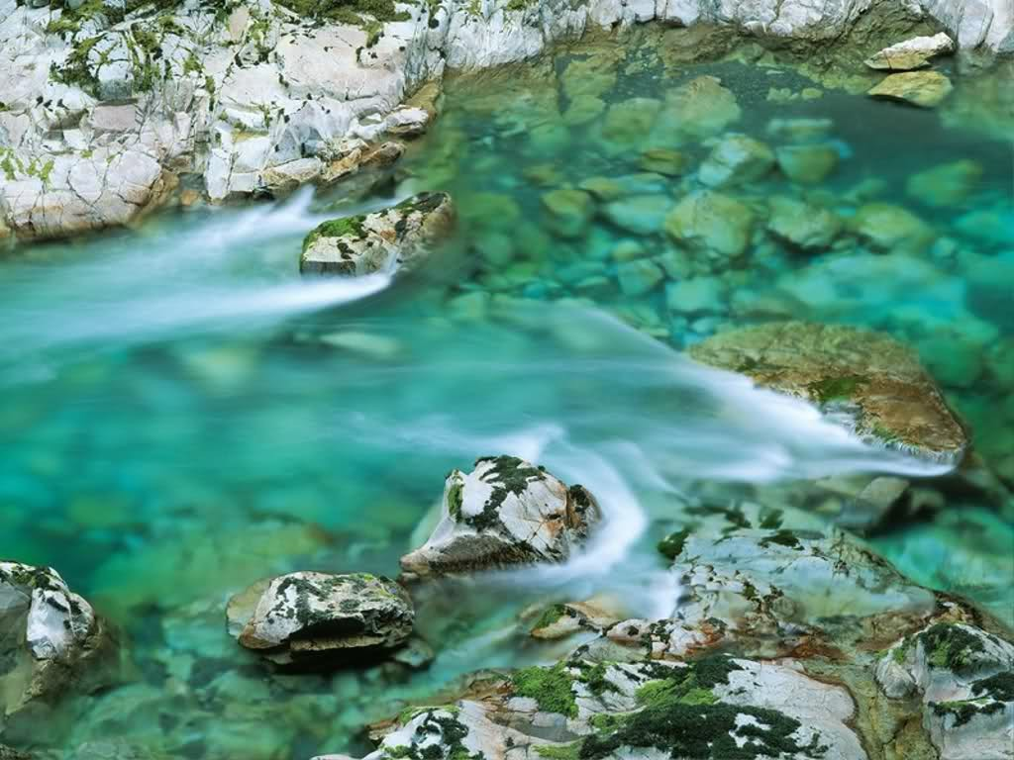
MÁS TARDE NOS UNIMOS A MILLONES DE GOTAS

Slide 9
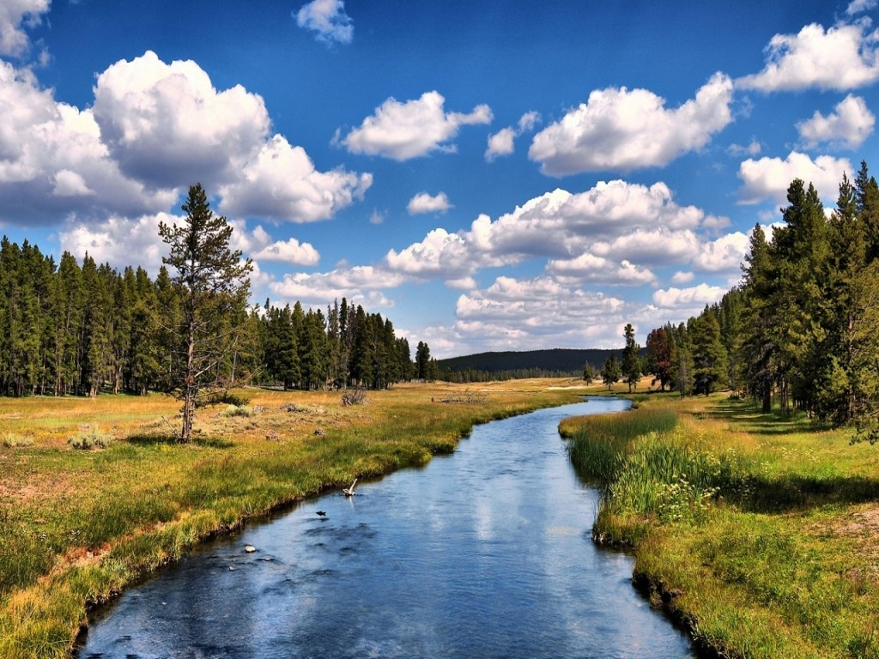
FORMANDO UN RÍO
FORMANDO UN RÍO
FORMANDO UN RÍO

Slide 10
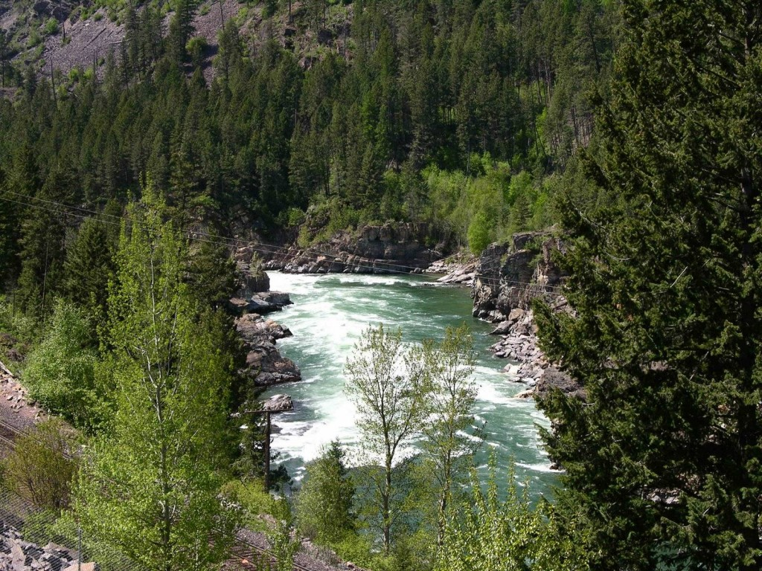
En mi madurez

Slide 11
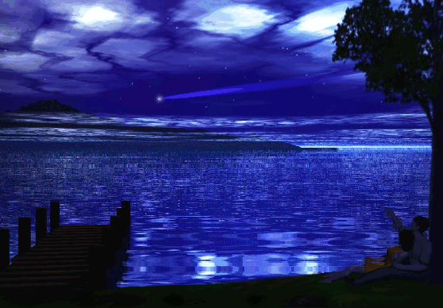
LLEGUÉ AL MAR

Slide 12

DONDE LAS GOTAS ERAN SALADAS Y NO DULCES COMO YO.

Slide 13
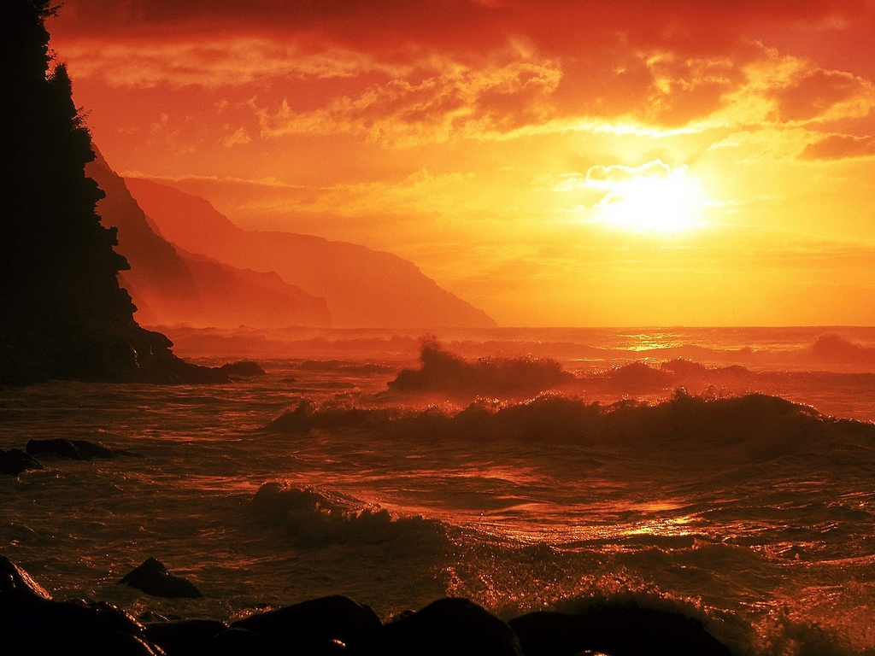
EL SOL PROVOCÓ MI MUERTE POR EVAPORACIÓN

Slide 14
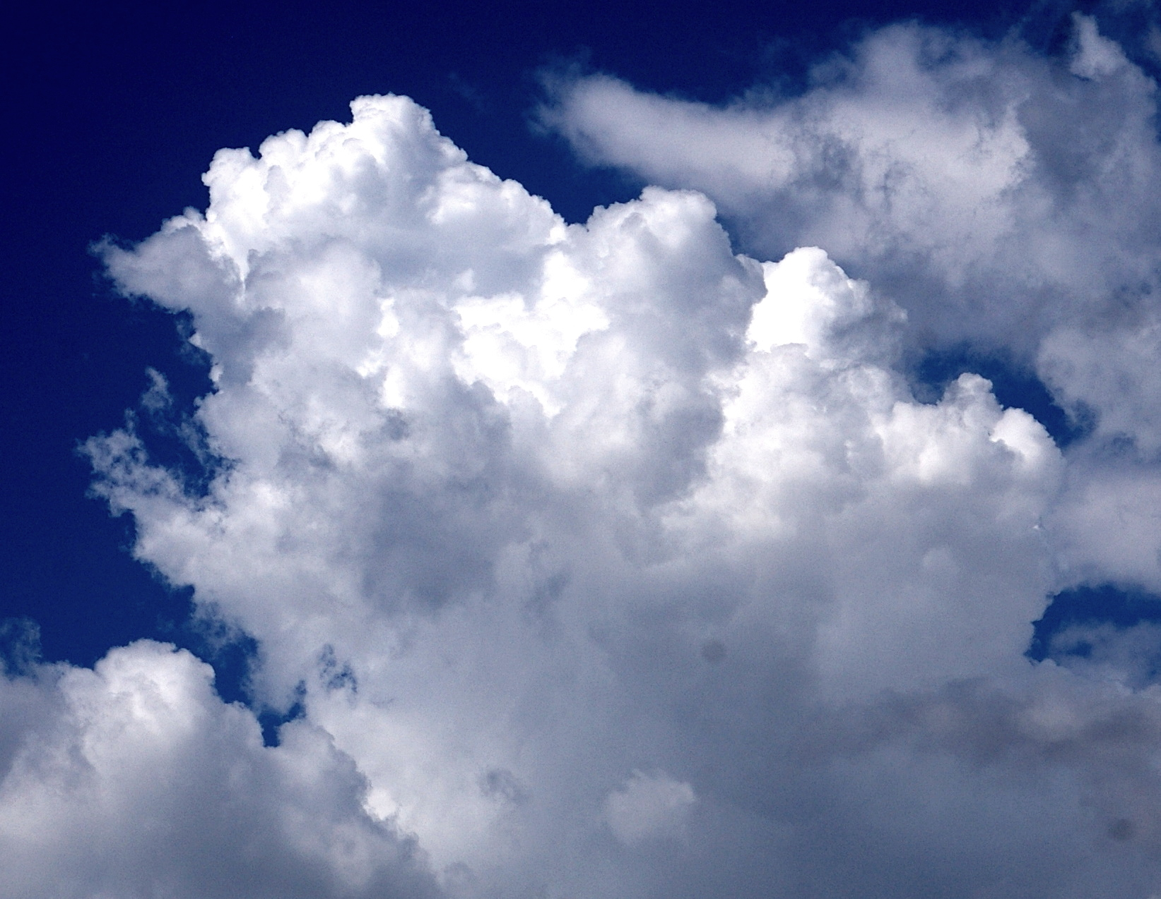
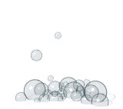
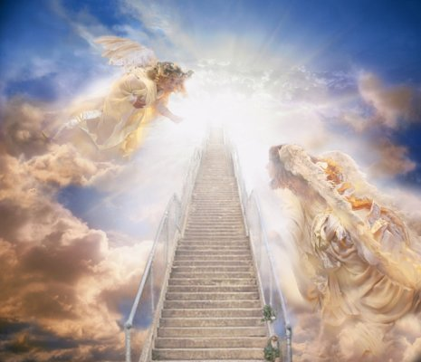
Y ASCENDÍ AL CIELO,

Slide 15
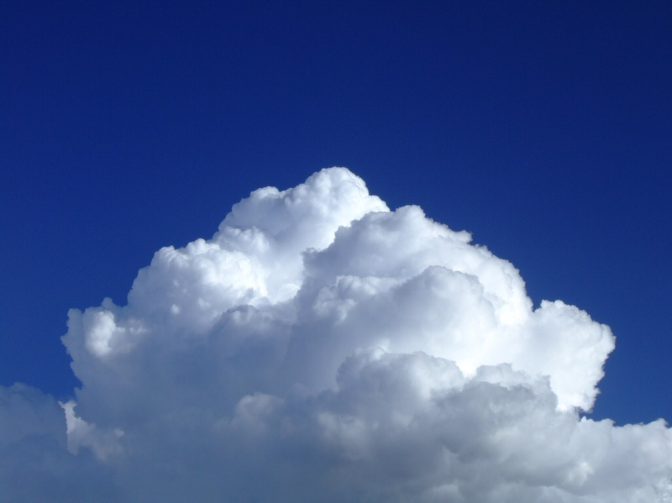
JUNTO A MILLONES DE GOTAS

Slide 16
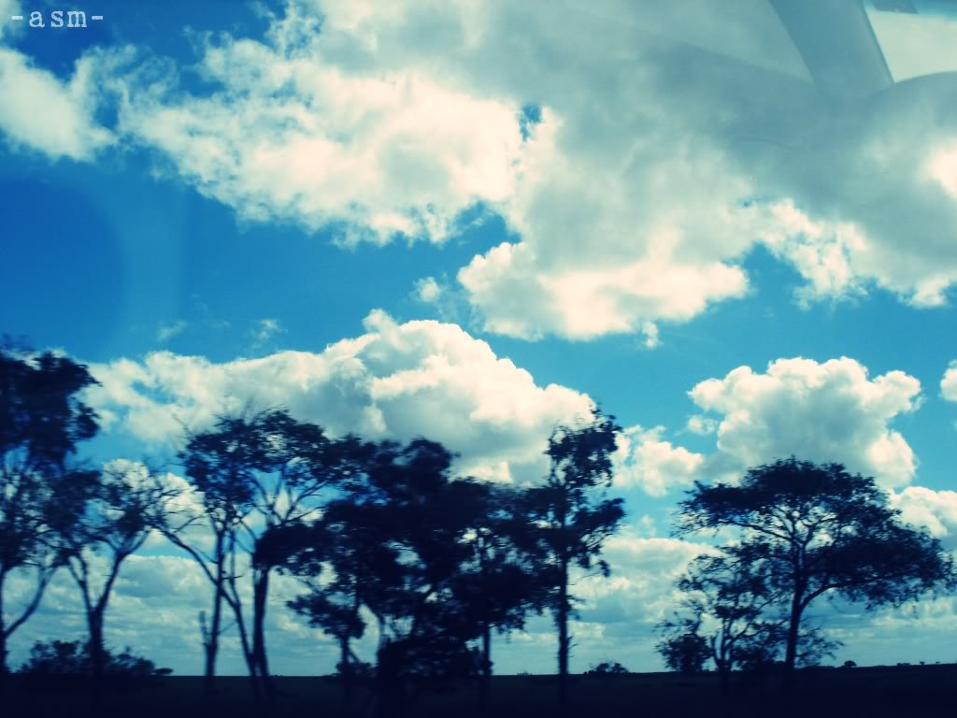
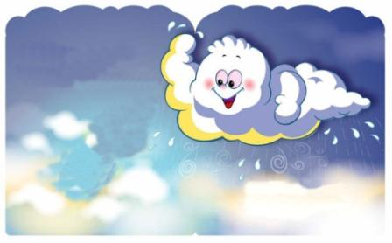

ALLÍ DESPERTÉ Y RENACÍ

Slide 17

CONVIRTIÉNDOME EN UNA NUEVA GOTA DE AGUA

Slide 18


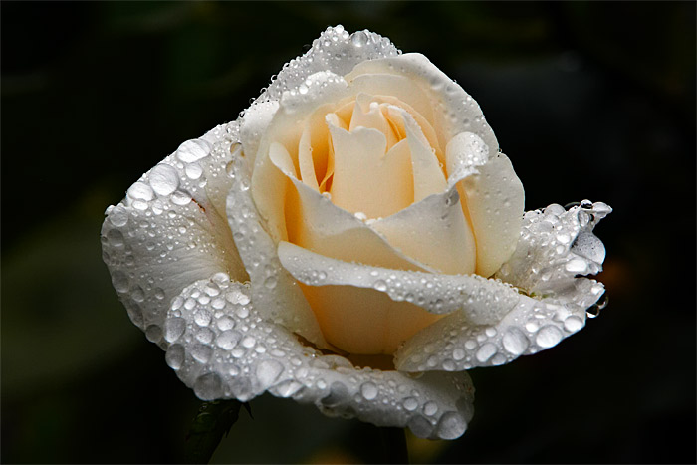
SOY UNA GOTA DE AGUA

Slide 19
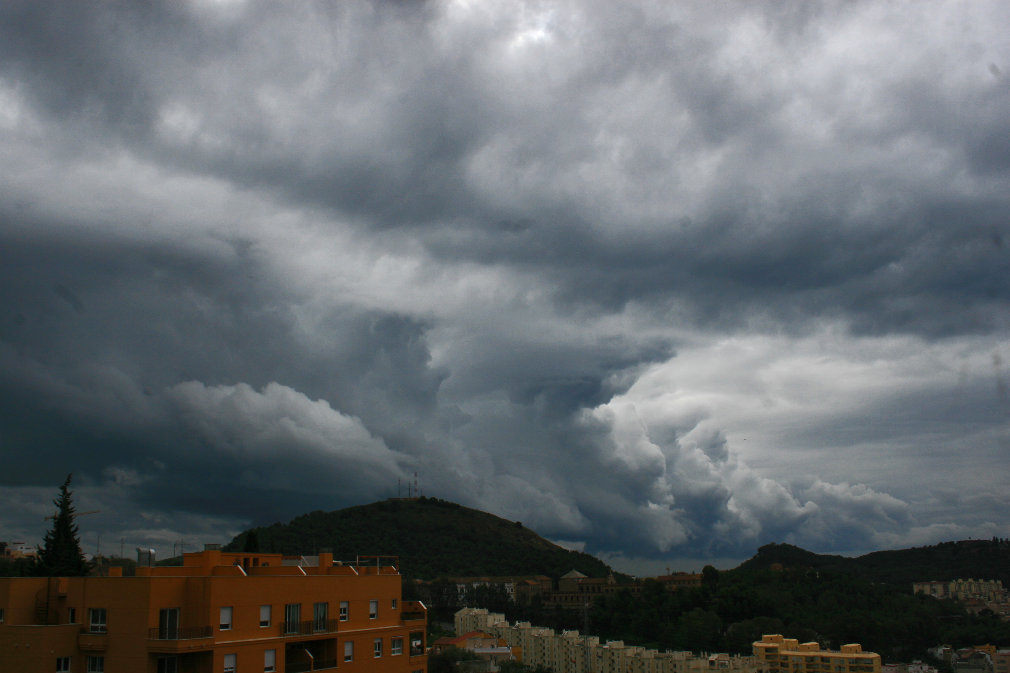
QUE NACIÓ EN UNA NUBE DE TORMENTA…

Slide 20


Slide 21
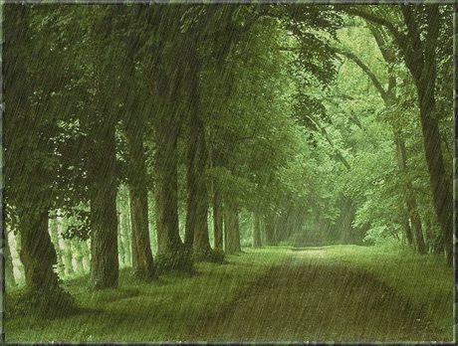

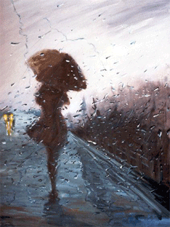

Slide 22
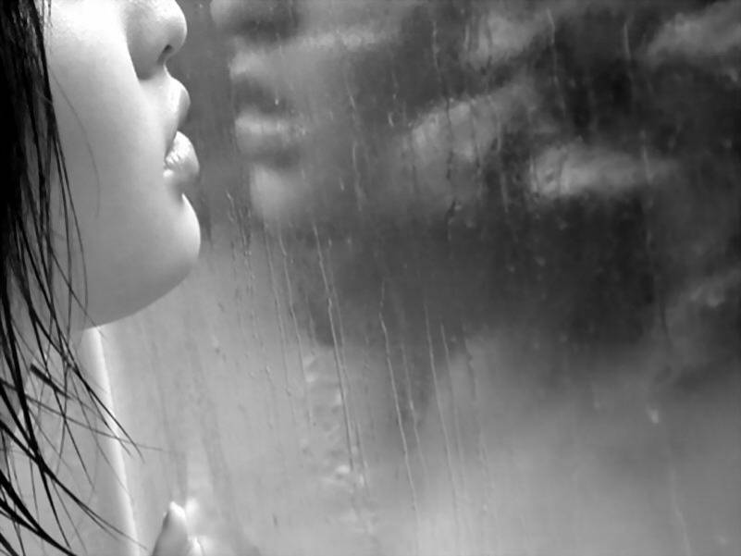

Slide 23
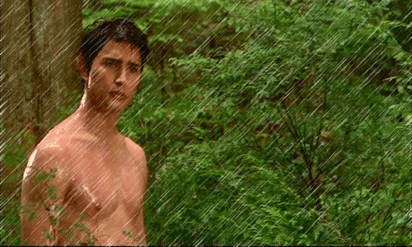

Slide 24
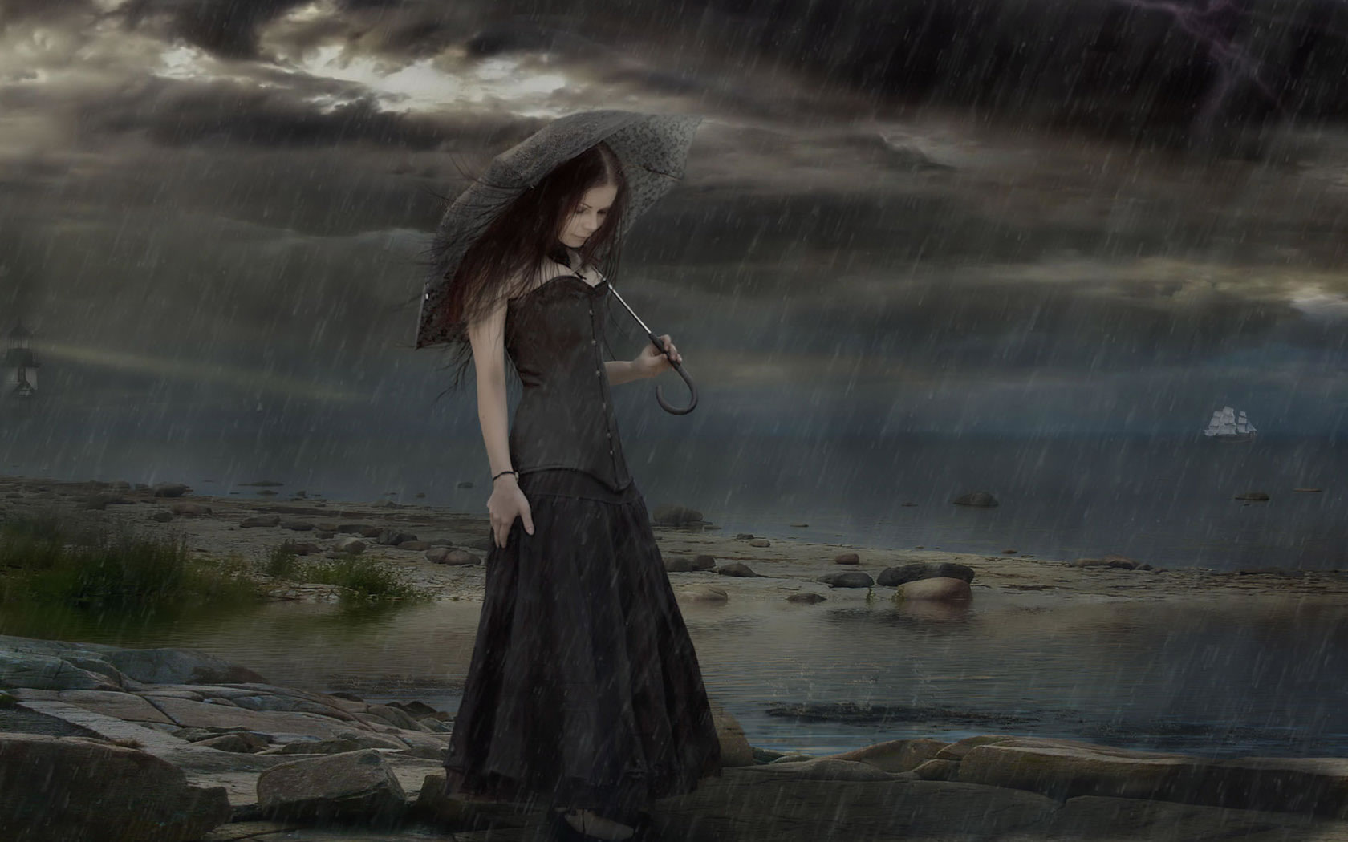

Slide 25
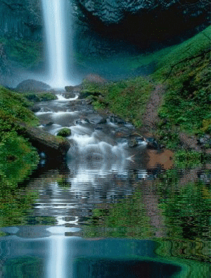

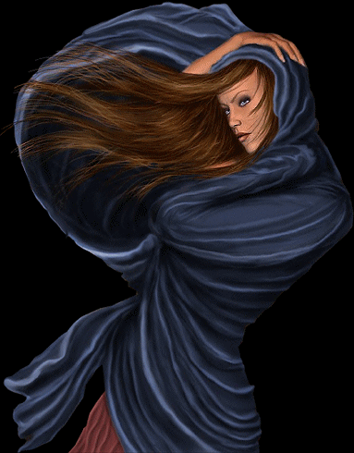

Slide 26
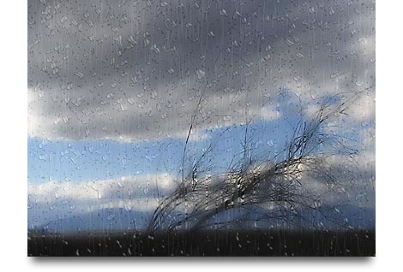
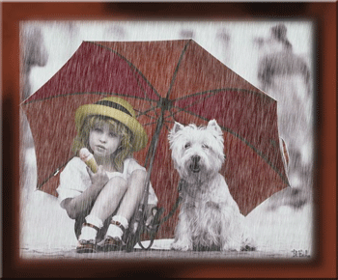

Slide 27


Slide 28

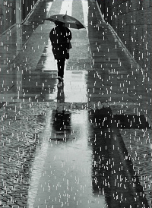


Slide 29
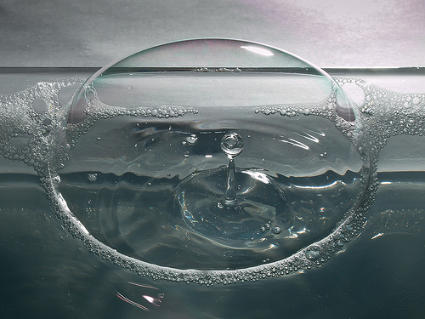

Slide 30
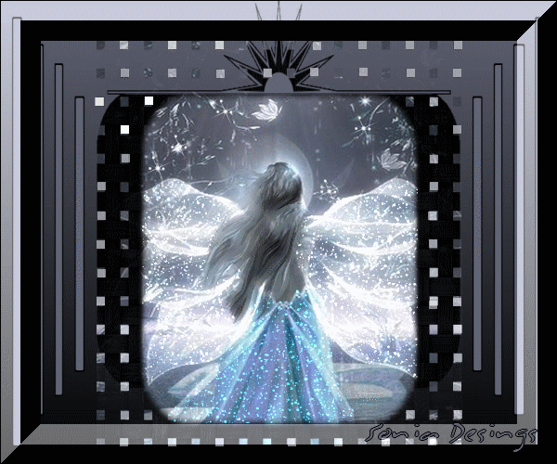

Slide 31
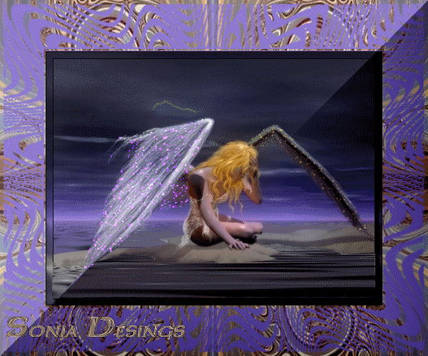

Slide 32



Slide 33
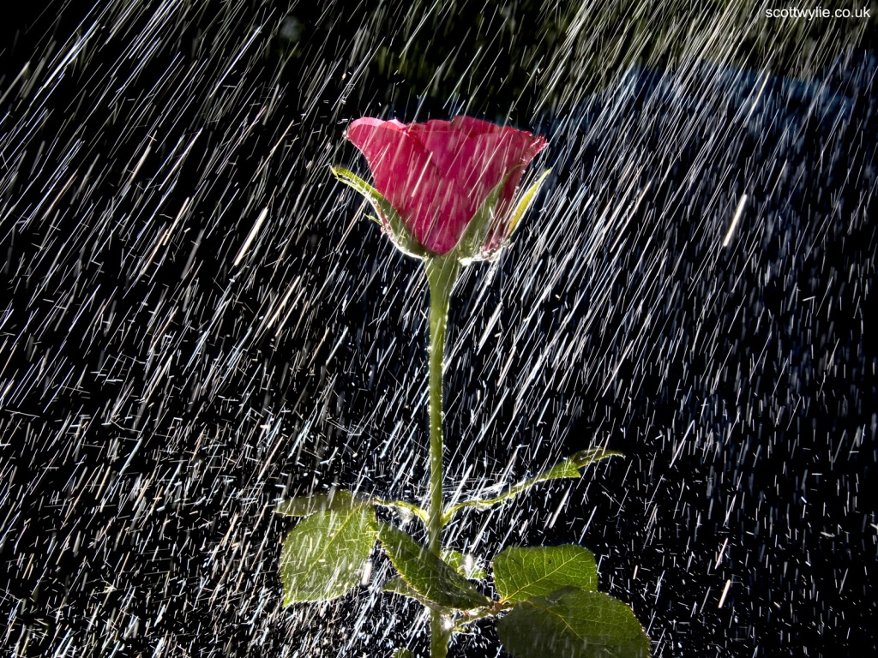


Slide 34
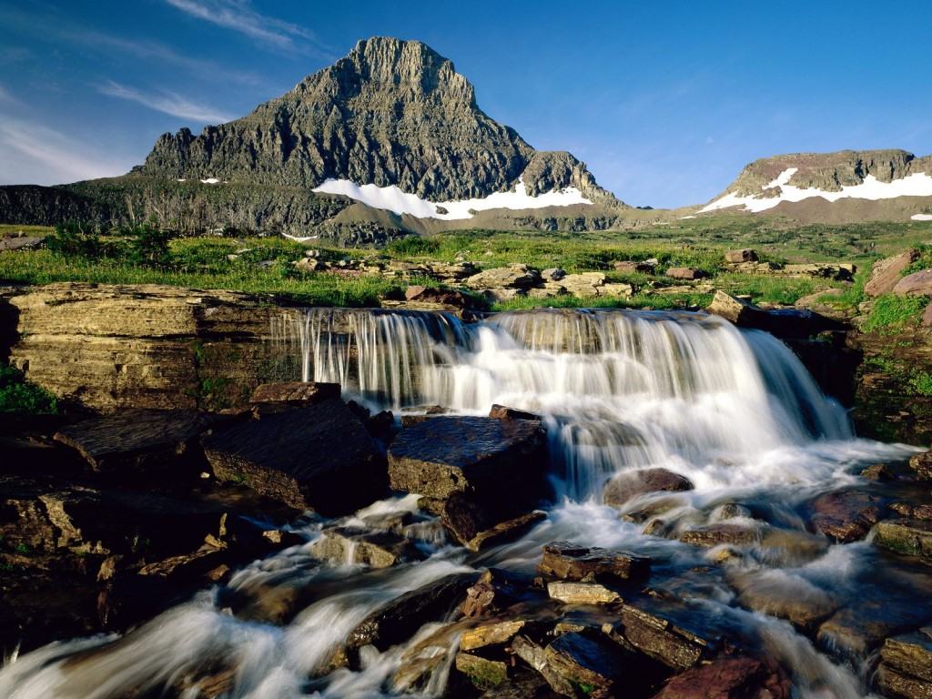

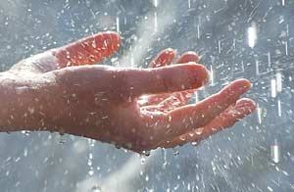

Slide 35

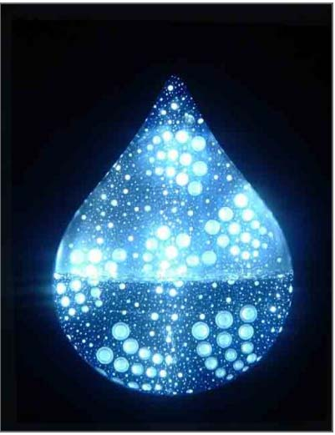
DISEÑO
MARÍA TERESA
ESPÍN
IMÁGENES
INTERNET
2013

Slide 36



Slide 37



Accede a la sección que desees desde aquí:
Propia Creación
De la Red
Dedicatorias | Fechas Especiales | Graciosos
Historia y Arte | Lugares | Musicales
Naturaleza y Ciencias | Política | Reflexión
Religiosos | Románticos | Salud
Dedicatorias | Fechas Especiales | Graciosos
Historia y Arte | Lugares | Musicales
Naturaleza y Ciencias | Política | Reflexión
Religiosos | Románticos | Salud
Si deseas recibir pps periódicamente en tu correo electrónico subscríbete aquí:

